Slide 1
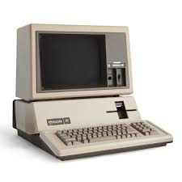
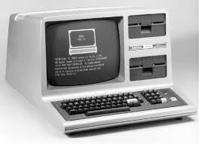
Pune projekt
tema:historia e kompjuterit, kompjuterat e pare.
Punuan:kryetare esmeralda lanazi,daniel begeja,daniela lamthi,alkid terroti,afrime kalej,delir dashja.
Pranoi:edmond lukaj.

Slide 2
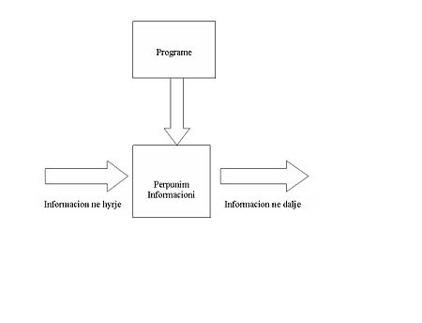
Kompjuteri
Kompjuter quajmë një mekanizëm të automatizuar i cili transformon një njësi impulsive (quajtur informacione, të dhëna në hyrje) në një tjetër ose krijon një njësi të re (quajtur e dhënë, informacion në dalje).

Slide 3
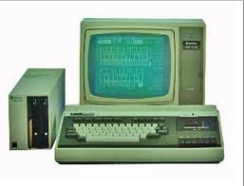
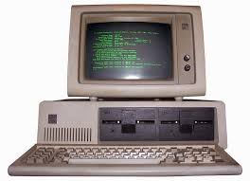
Historia e kompjuterit
Zanafillën e saj historia e makinave llogaritëse e ka kohë më parë. Si datë fillimi të shpikjes së kompjuterëve mund të përmendim vitin 1673. Në këtë vit matematikani i njohur Leibnic i shtyrë nga nevojat e atëhershme ushtarake arriti të ndërtojë një makinë të sofistikuar për atë kohë që u quajt arifmometër.
Arifmometri ishte një makinë mekanike që bënte të mundur kryerjen e katër veprimeve bazë të matematikës dhe u përdor në shekullin XIX në fushën e artilerisë për llogaritjet balistike

Slide 4
Teknika kompjuterike gjatë 50' viteve të fundit përshkon disa faza të zhvillimit në kuptimin e elementeve të ndryshme për konstruktimin e kompjuterëve elektronik. Këto faza paraqesin të ashtëquajturat gjenerata të kompjuterëve. Tabela që vijon tregon zhvillimin nëpër gjenerata të kompjuterëve.

Slide 5
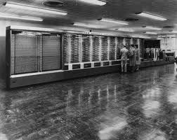
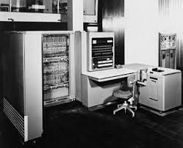
Gjenerata e parë
Gjenerata e parë e kompjuterëve përdorte gypat elektronik dhe lidhjet me tela si komponente themelore ku bëhej përpunimi i të dhënave. Ishin shumë të mëdha dhe harxhonin shumë energji elektrike. Në anën tjetër, shpesh u nënshtroheshin defekteve, ndërsa shpresa e tyre (rezistushmëria ndaj gabimeve gjatë punës) ishte modeste.
gjenerata e dyte
Gjenerata e dytë e kompjuterëve përdor teknologji të re të mbështetur në të ashtuquajturat gjysmëpërçues. Tranzistorët dhe qarqet e integruara të rrymës janë komponente themelore në konstruktimin e kompjuterëve dhe komponentet tjera të sistemeve tjera kompjuterike pasi që zvogëluan dukshëm dimensionet e gabaritit, rritet shpejtësia dhe arrihet sigurim më i madh në punë. Në programimin e këtyre kompjuterëve, gjuha e makinës zëvendësohet molike që në atë kohë i përdornin prodhuesit e kompjuterëve.

Slide 6
Gjenerata e trete
Gjenerata e tretë karakterizohet nga komponente të mbështetura në qarqet e integruara si tip i ri i organizimit të elementeve gjysmëpërçuese. Kompjuterët fizikisht janë më të vegjël, ndërsa aftësia për përpunim është rritur mjaft pasi që është rritur kapaciteti i memorjeve si dhe shpejtësia e përpunimit. Përveç kësaj në kompjuterë të tillë mund të lidhen më shumë njësi hyrëse dalëse që mundëson përpunim të të dhënave edhe në largësi. Qëllimi i zhvillimit të pjesës programore të kësaj gjenerate është në përfshirjen e më shumë gjuhëve programore ndërsa ndryshime të rëndësishme pësojnë edhe sistemet operative.
Gjenerata e katert
Gjenerata e katërt e kompjuterëve përbëhet po ashtu nga gjysmëpërçues por të integruar edhe në çipe elektronike. Përdoret teknika e re e përpunimit të elementeve të ashtuquajtura VLSI (Very Large Scale Integration) teknologj mundëson shkallë të lartë të integrimit të komponenteve elektronike. Kuptohet këto kompjuterë gjithsesi i kalojnë kompjuterët e gjeneratave të tjera. Sistemet e reja programore drejtojnë kompjuterë si dhe gjuhë të reja programore dhe programe të ndryshme që mundësojnë automatizimin në të gjitha hapësirat e veprimit të njeriut. Përfaqësues tipik i kësaj gjenerate është kompjuteri personal (angl. Personal Computer-PC)

Slide 7
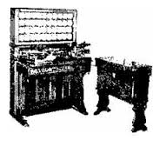
Gjeneratat e ardhshme te Rayt
Sot flitet edhe për gjeneratën e pestë dhe të gjashtë të kompjuterëve. Gjeneratën e pestë e karakterizon arqitektura paralele dhe të ashtuquajturit RISC procesorët. Arqitektura paralele mundëson që dy ose më shumë kompjuterë bashkarisht të punojnë në të njejtën detyrë. Gjenerata e gjashtë e kompjuterëve mbështetet në arqitekturën e rrjetës së numrave. Ata janë neurokompjuterët. Koncepti i neurokompjuterëve është që ata të punojnë sipas parimeve të punës së gjysmës së djathtë të trurit të njeriut që në mënyrë simulative përpunon sasi të mëdha të informatave. Megjithatë, për këto gjenerata mund të flitet vetëm kushtimisht sepse RISC procesorët janë prodhime të VLSI teknologjisë (si te gjenerata e katërt) ndërsa neurokompjuterët akoma nuk janë në nivel të tillë të zhvillimit që të llogariten si gjeneratë.

Slide 8
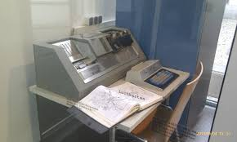
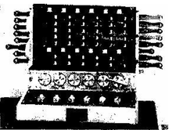
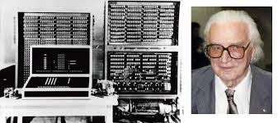
Foto nga kompjuterat e pare

Slide 9
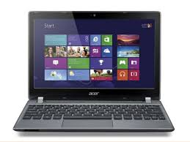
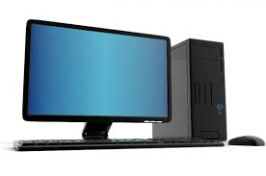
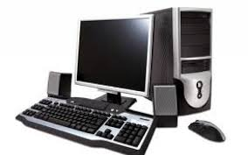
Kompjuterat e sotem

